Slide 1

ESCENARIO DE RIESGO
IDENTIFICACIÓN DE PROBABLES LOCALIDADES AFECTADAS
PRONÓSTICO DE PRECIPITACIONES 12/11/2017 (10:00 HORAS)

Slide 2
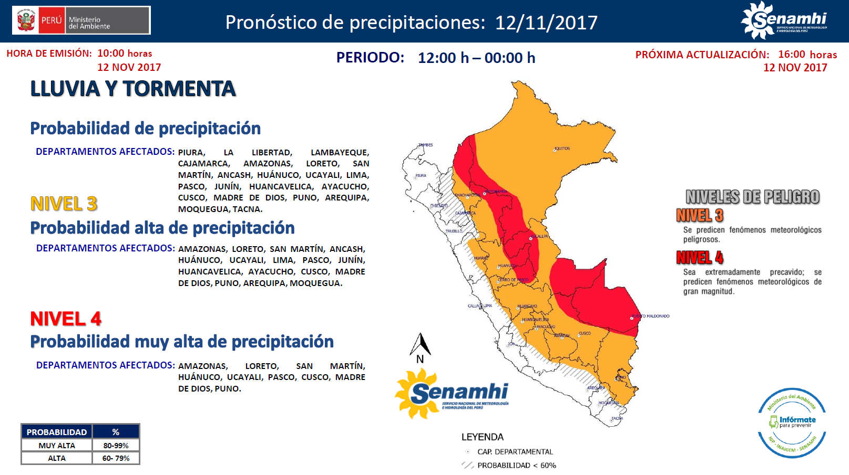

Slide 3
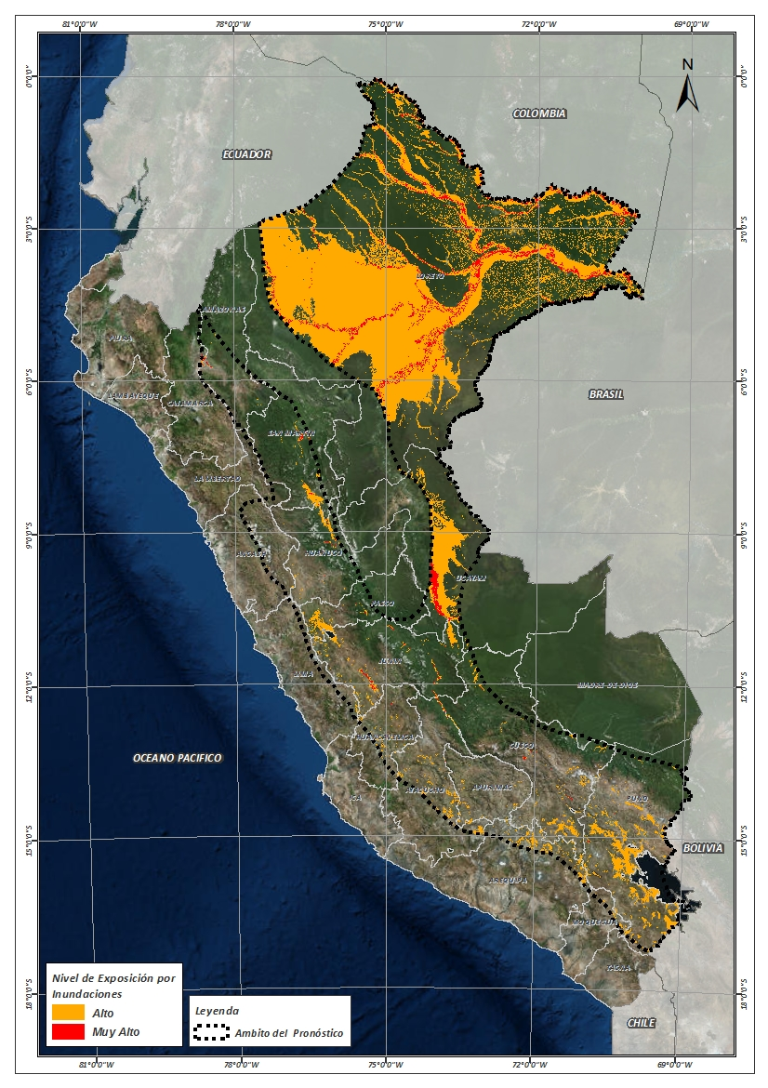
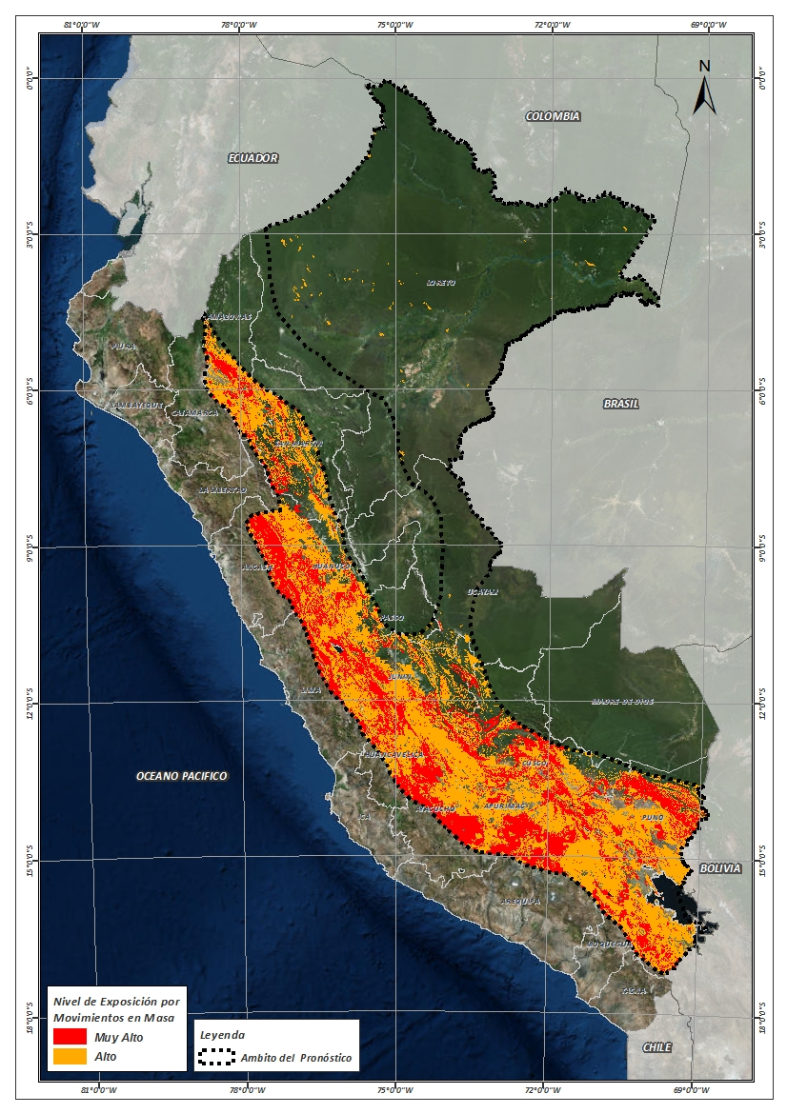
Mapa de exposición alta por INUNDACION Según el Pronóstico de Lluvias (Nivel 03)
Mapa de exposición alta por MOVIMIENTOS EN MASA Según el Pronóstico de Lluvias (Nivel 03)
Nivel 03

Slide 4
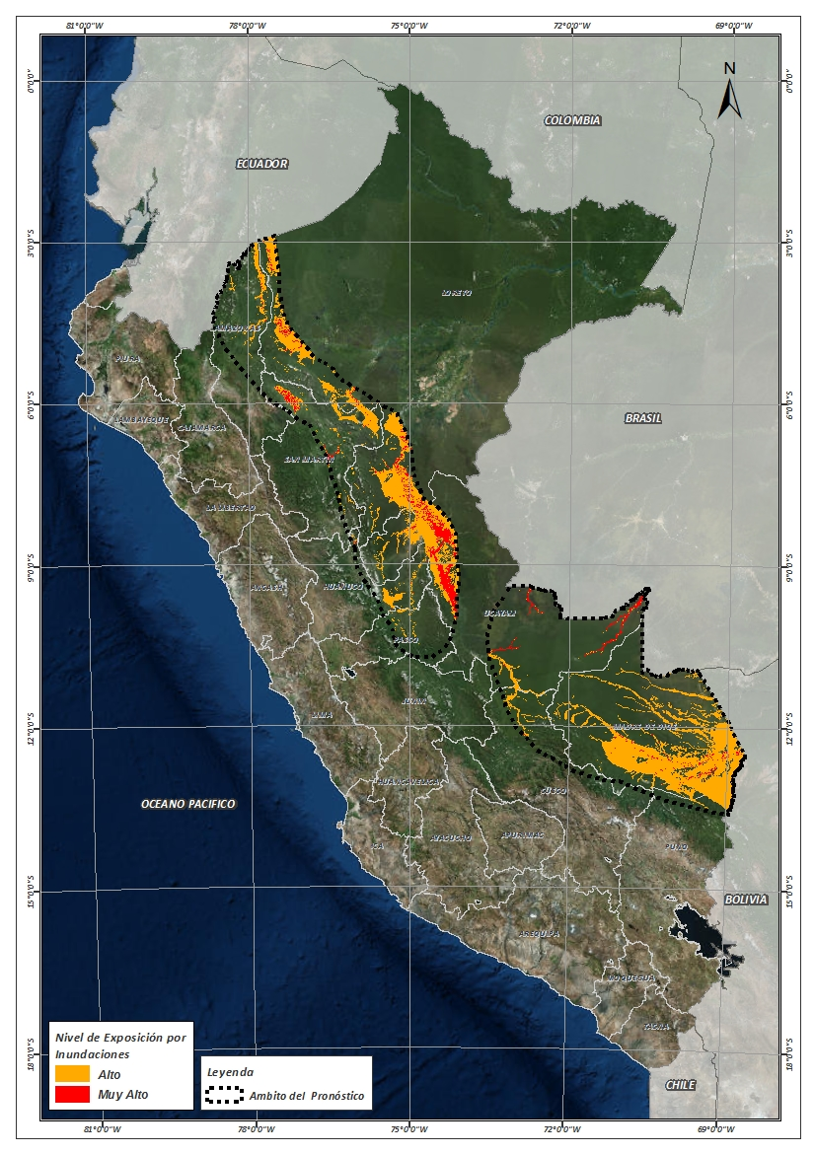
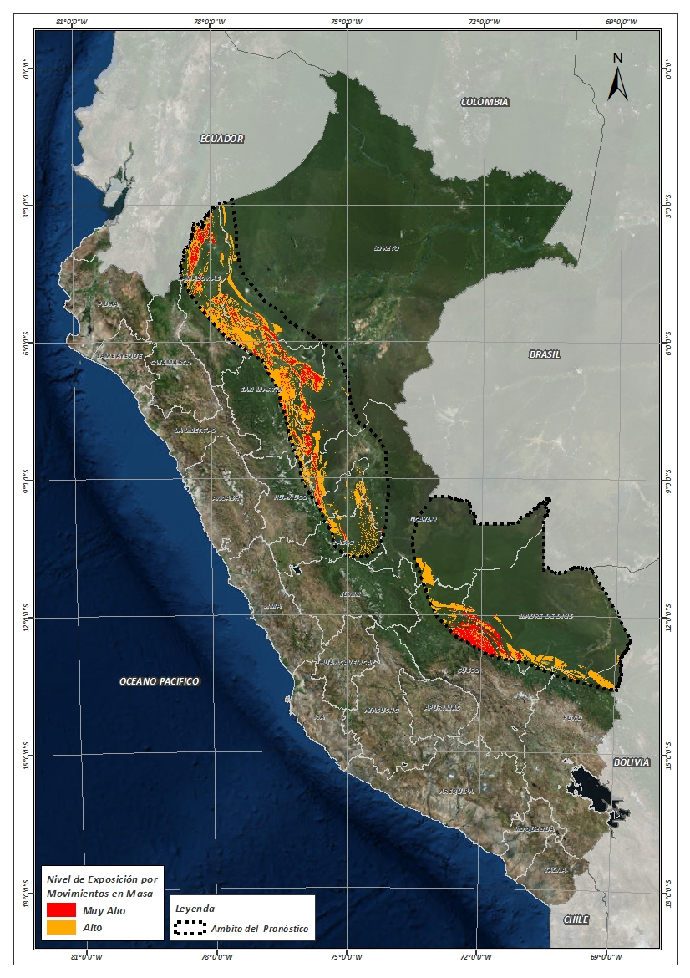
Mapa de exposición alta por INUNDACION Según el Pronóstico de Lluvias (Nivel 04)
Mapa de exposición alta por MOVIMIENTOS EN MASA Según el Pronóstico de Lluvias (Nivel 04)
Nivel 04

Slide 5
Distritos expuestos por inundación
NRO | DEPARTAMENTOS | CANTIDAD DE DISTRITOS
1 | AMAZONAS | 7
2 | ANCASH | 1
3 | APURIMAC | 9
4 | AREQUIPA | 10
5 | AYACUCHO | 33
6 | CAJAMARCA | 1
7 | CUSCO | 53
8 | HUANCAVELICA | 19
9 | HUANUCO | 17
10 | JUNIN | 64
11 | LIMA | 3
12 | LORETO | 43
13 | MOQUEGUA | 2
14 | PASCO | 13
15 | PUNO | 84
16 | SAN MARTIN | 18
17 | UCAYALI | 6
 | Total general | 375
NRO | DEPARTAMENTOS | CANTIDAD DE DISTRITOS
1 | AMAZONAS | 4
2 | CUSCO | 2
3 | HUANUCO | 5
4 | LORETO | 13
5 | MADRE DE DIOS | 11
6 | PASCO | 2
7 | SAN MARTIN | 42
8 | UCAYALI | 15
 | Total general | 94
Nivel 04
Nivel 03

Slide 6
Distritos expuestos por Inundación
Nivel 03
Nivel 04
375 Distritos
94 Distritos

Slide 7
Población expuesta por Inundación
NRO | DEPARTAMENTOS | POBLACION TOTAL
1 | AMAZONAS | 25,078
2 | ANCASH | 22
3 | APURIMAC | 172
4 | AREQUIPA | 2,978
5 | AYACUCHO | 16,807
6 | CAJAMARCA | 115
7 | CUSCO | 411,456
8 | HUANCAVELICA | 18,497
9 | HUANUCO | 81,573
10 | JUNIN | 645,612
11 | LIMA | 88
12 | LORETO | 636,269
13 | MOQUEGUA | 123
14 | PASCO | 50,314
15 | PUNO | 293,380
16 | SAN MARTIN | 97,811
17 | UCAYALI | 13,153
 | Total general | 2,293,448
NRO | DEPARTAMENTOS | POBLACION TOTAL
1 | AMAZONAS | 19,609
2 | CUSCO | 4,070
3 | HUANUCO | 7,756
4 | LORETO | 115,059
5 | MADRE DE DIOS | 93,285
6 | PASCO | 5,505
7 | SAN MARTIN | 245,894
8 | UCAYALI | 345,330
 | Total general | 836,508
Nivel 04
Nivel 03

Slide 8
Población expuesta por Inundación
Nivel 03
Nivel 04
2,293,448 Total de Pobladores
836,508 Total de Pobladores

Slide 9
Distritos expuestos por movimiento en masa
NRO | DEPARTAMENTOS | CANTIDAD DE DISTRITOS
1 | AMAZONAS | 79
2 | ANCASH | 66
3 | APURIMAC | 80
4 | AREQUIPA | 13
5 | AYACUCHO | 82
6 | CAJAMARCA | 6
7 | CUSCO | 108
8 | HUANCAVELICA | 71
9 | HUANUCO | 70
10 | JUNIN | 122
11 | LA LIBERTAD | 7
12 | LIMA | 22
13 | LORETO | 3
14 | MOQUEGUA | 6
15 | PASCO | 27
16 | PUNO | 108
17 | SAN MARTIN | 24
18 | UCAYALI | 2
 | Total general | 856
NRO | DEPARTAMENTOS | CANTIDAD DE DISTRITOS
1 | AMAZONAS | 5
2 | CUSCO | 5
3 | HUANUCO | 7
4 | LORETO | 7
5 | MADRE DE DIOS | 4
6 | PASCO | 3
7 | PUNO | 1
8 | SAN MARTIN | 50
9 | UCAYALI | 5
 | Total general | 87
Nivel 04
Nivel 03

Slide 10
Distritos expuestos por movimiento en masa
Nivel 03
Nivel 04
856 Distritos
87 Distritos

Slide 11
Población expuesta por Movimientos en Masa
NRO | DEPARTAMENTOS | POBLACION TOTAL
1 | AMAZONAS | 235,369
2 | ANCASH | 208,693
3 | APURIMAC | 300,019
4 | AREQUIPA | 14,005
5 | AYACUCHO | 501,593
6 | CAJAMARCA | 8,200
7 | CUSCO | 935,395
8 | HUANCAVELICA | 404,130
9 | HUANUCO | 616,378
10 | JUNIN | 1,005,225
11 | LA LIBERTAD | 16,798
12 | LIMA | 20,876
13 | LORETO | 226
14 | MOQUEGUA | 6,490
15 | PASCO | 217,454
16 | PUNO | 807,842
17 | SAN MARTIN | 127,770
18 | UCAYALI | 669
 | Total general | 5,427,132
NRO | DEPARTAMENTOS | POBLACION TOTAL
1 | AMAZONAS | 11,587
2 | CUSCO | 6,749
3 | HUANUCO | 6,027
4 | LORETO | 7,463
5 | MADRE DE DIOS | 2,329
6 | PASCO | 4,295
7 | PUNO | 326
8 | SAN MARTIN | 267,976
9 | UCAYALI | 21,331
 | Total general | 328,083
Nivel 04
Nivel 03

Slide 12
Población expuesta por Movimientos en Masa
Nivel 03
Nivel 04
5,427,132 Total de Pobladores
328,083 Total de Pobladores

Slide 13

Consultas:
soporte-sigrid@cenepred.gob.pe

